Slide 1








SMART
PARKING
GABRIEL PESSONI LUIS FERNANDO

Slide 2


MANDATORY PAGE
INTRODUÇÃO
01.
Como surgiu a ideia?

Slide 3

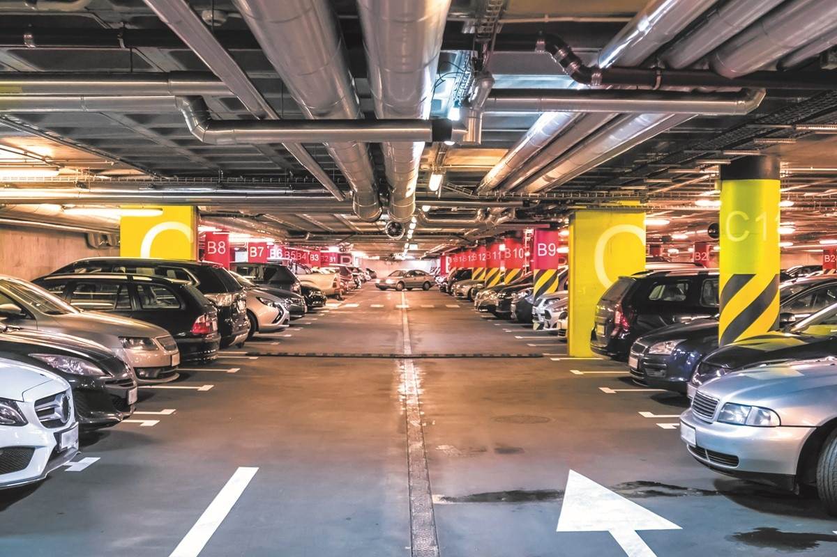

O PROBLEMA
Encontrar vaga em estacionamentos é demorado e estressante. Muitas vezes não sabemos se haverá espaço disponível. Filas para entrar e pagar tornam a experiência cansativa.

Slide 4

A IDEIA
Criar um estacionamento inteligente usando IoT e automação.
O objetivo é facilitar a vida do usuário com reserva antecipada, entrada rápida e pagamento digital.

Slide 5
MANDATORY PAGE
COMO FUNCIONA?
02.

Slide 6
FLUXO DO ESTACIONAMENTO
1
2
3
4
Reserva Online
Confirmação
Chegada e Entrada
Pagamento e Saída
Usuário escolhe dia, horário e vaga no site/app. Cadastra os dados do carro (placa).
Reserva é confirmada. Vaga fica bloqueada para o usuário.
Câmera reconhece a placa. Cancela abre automaticamente e indica a vaga.
Pagamento feito pelo app/site. Usuário estaciona e sai sem filas.

Slide 7
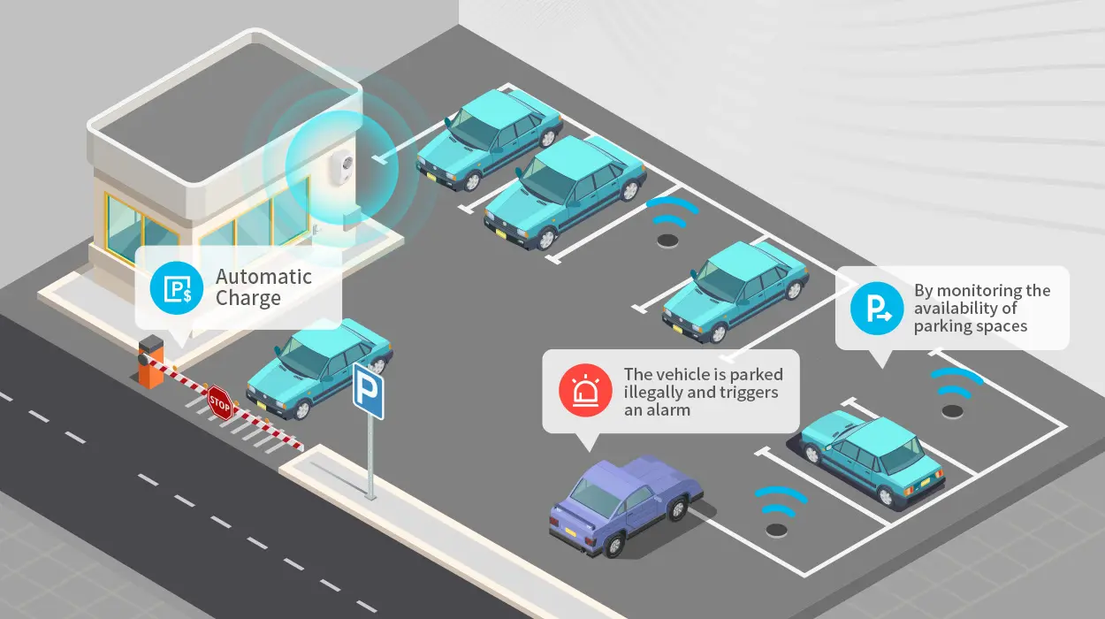
PREVIEW DO PROTOTIPO

Slide 8
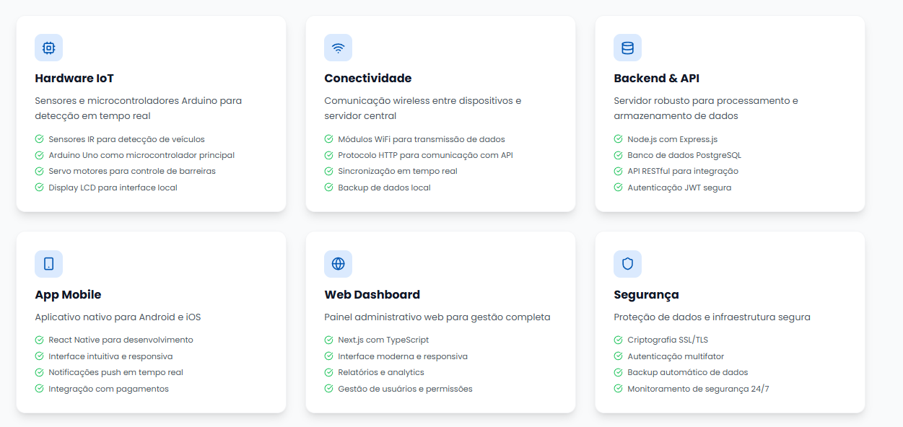
TECNOLOGIA

Slide 9
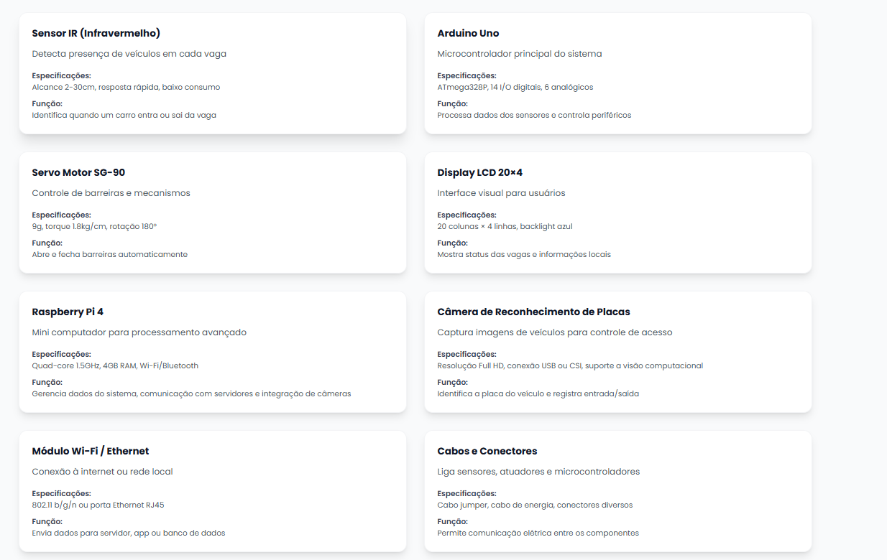
IOT – MÓDULOS E SENSORES

Slide 10
MANDATORY PAGE
BACKEND
03.

Slide 11
NOSSO BACKEND
Gerenciar o estacionamento e vagas
Realizar pagamento do agendamento (em desenvolvimento)
Monitorar sensores em tempo real
Armazenar dados para análise futura
Garantir comunicação com aplicativos e dispositivos IoT

Slide 12

STACK UTILIZADA
Node.js + TypeScript
Express.js
PostgreSQL + Prisma ORM
Joi para validação
Jest para testes
Comunicação com sensores via REST API

Slide 13
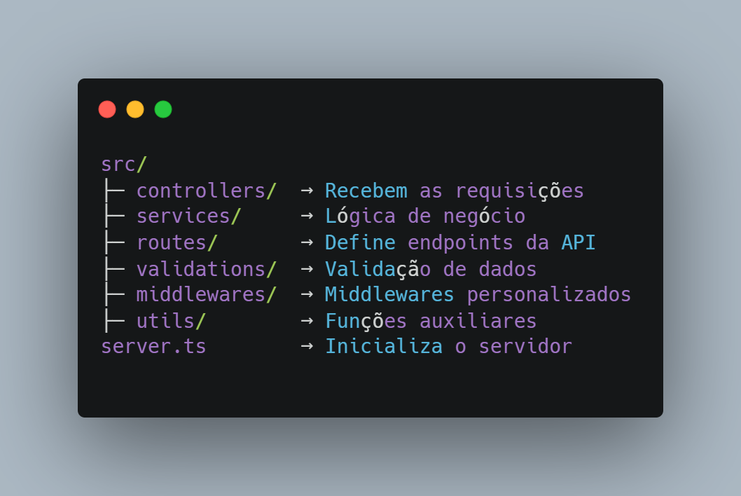
ESTRUTURA DO PROJETO

Slide 14


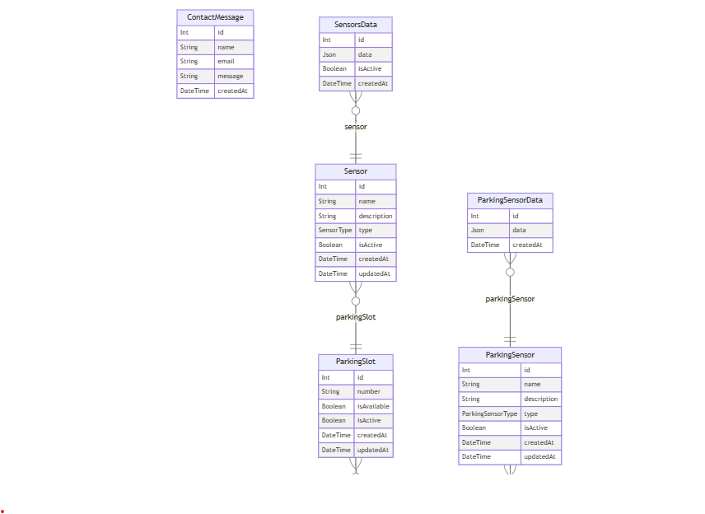
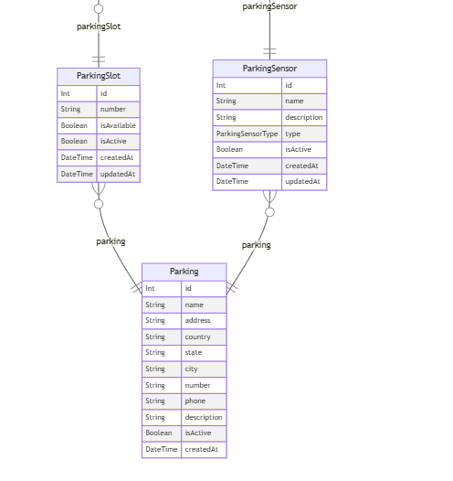
BANCO DE DADOS
PostgreSQL gerencia toda a persistência de dados
Prisma ORM facilita a criação e consulta de tabelas
Estrutura principal: Estacionamentos, Vagas, Sensores, Dados de sensores e Mensagens de contato

Slide 15
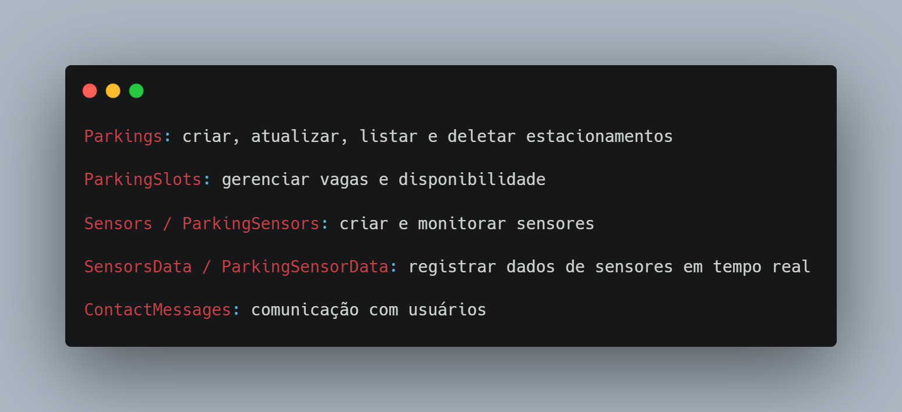
Endpoints da API

Slide 16
DEMONSTRAÇÃO
DO
BACKEND

Slide 17
MANDATORY PAGE
APP
04.

Slide 18
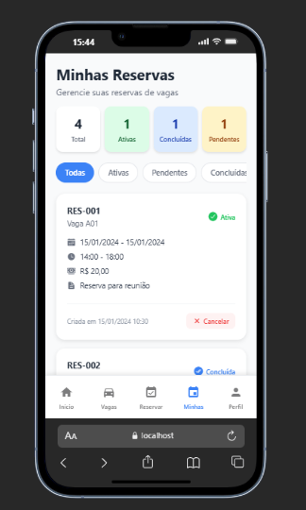
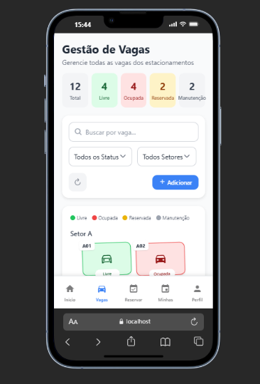
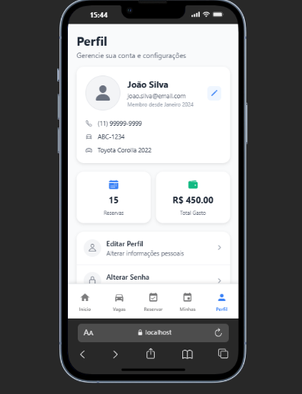

Slide 19
MANDATORY PAGE
FRONTEND
05.

Slide 20

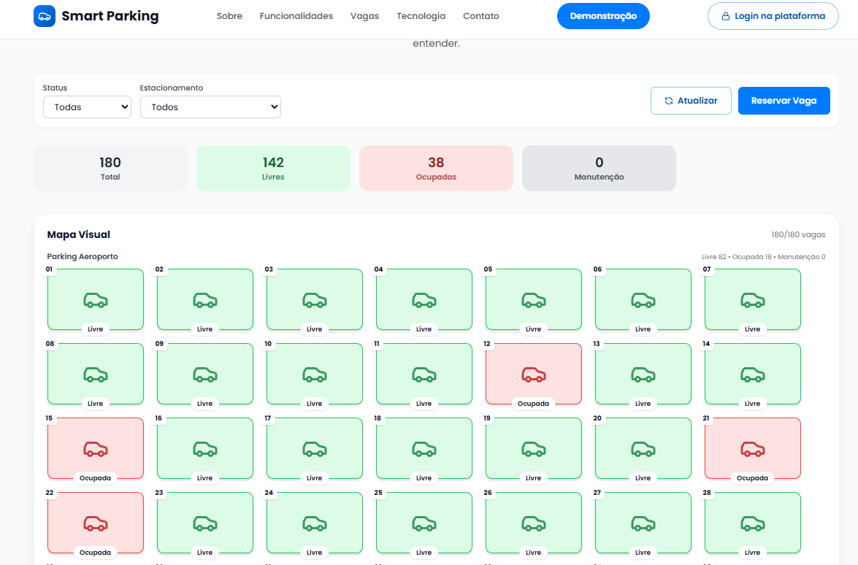

Slide 21
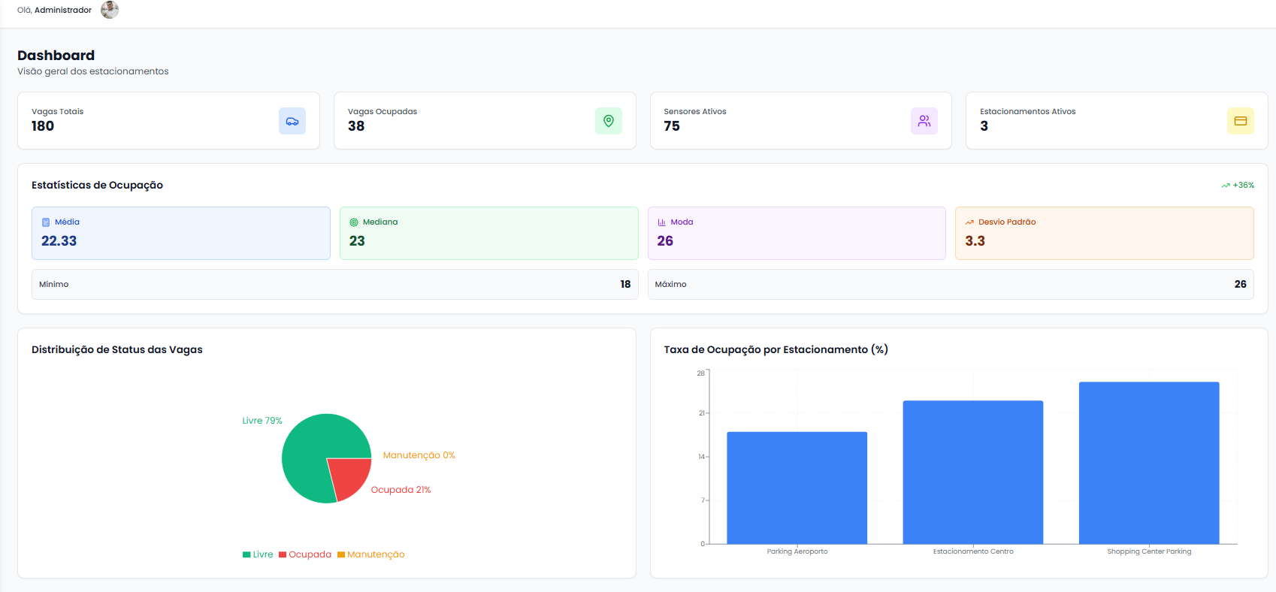

Slide 22
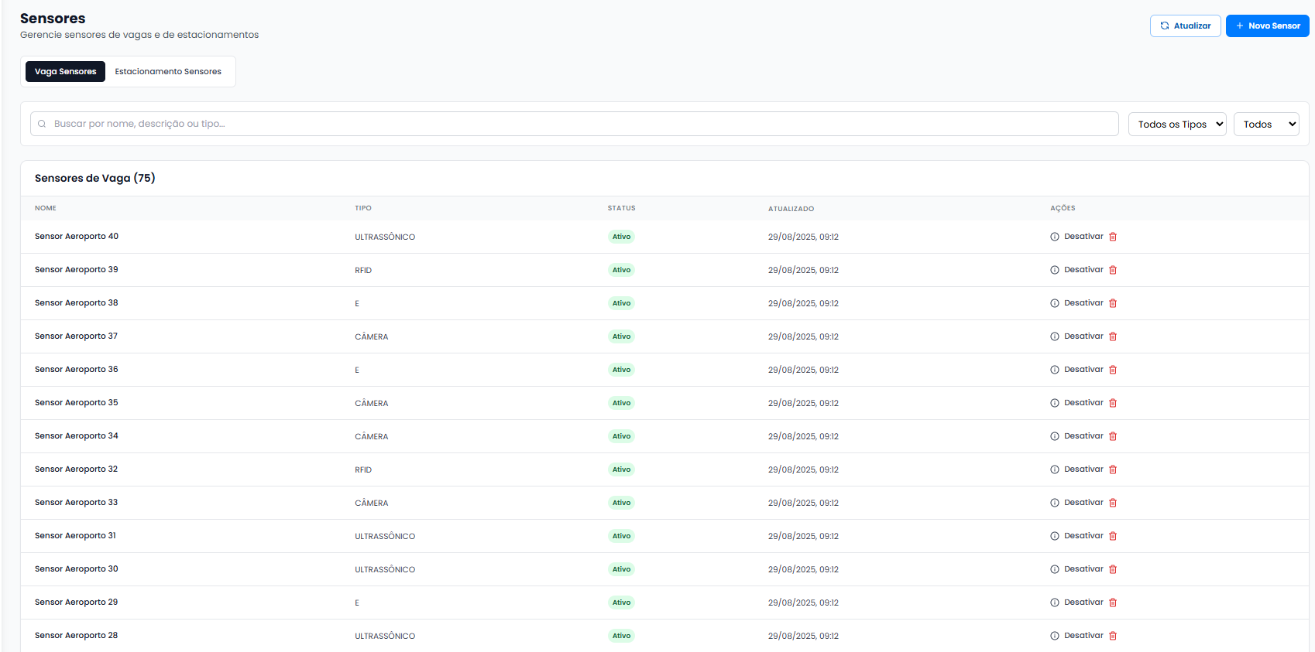

Slide 23
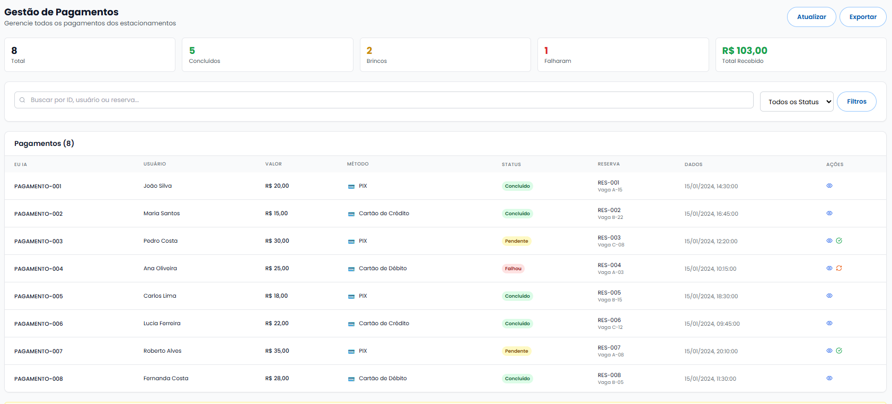

Slide 24
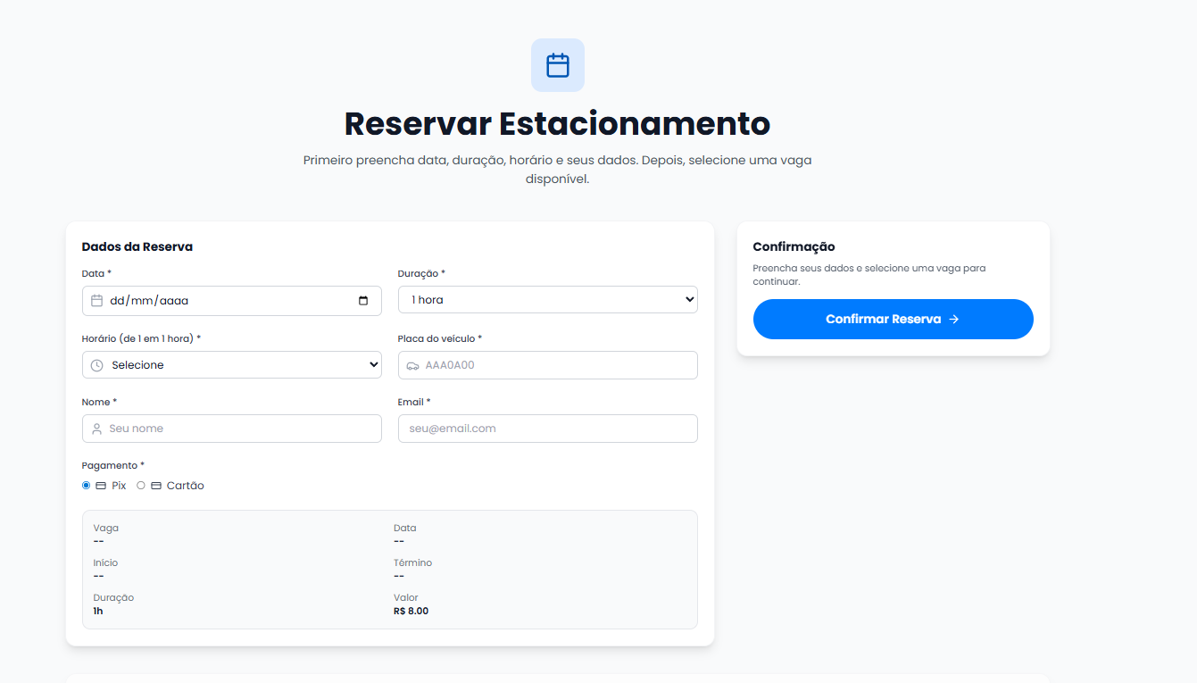

Slide 25
ATÉ LOGO MAIS!
COM O PROJETO FINALIZADO!!

